Slide 1
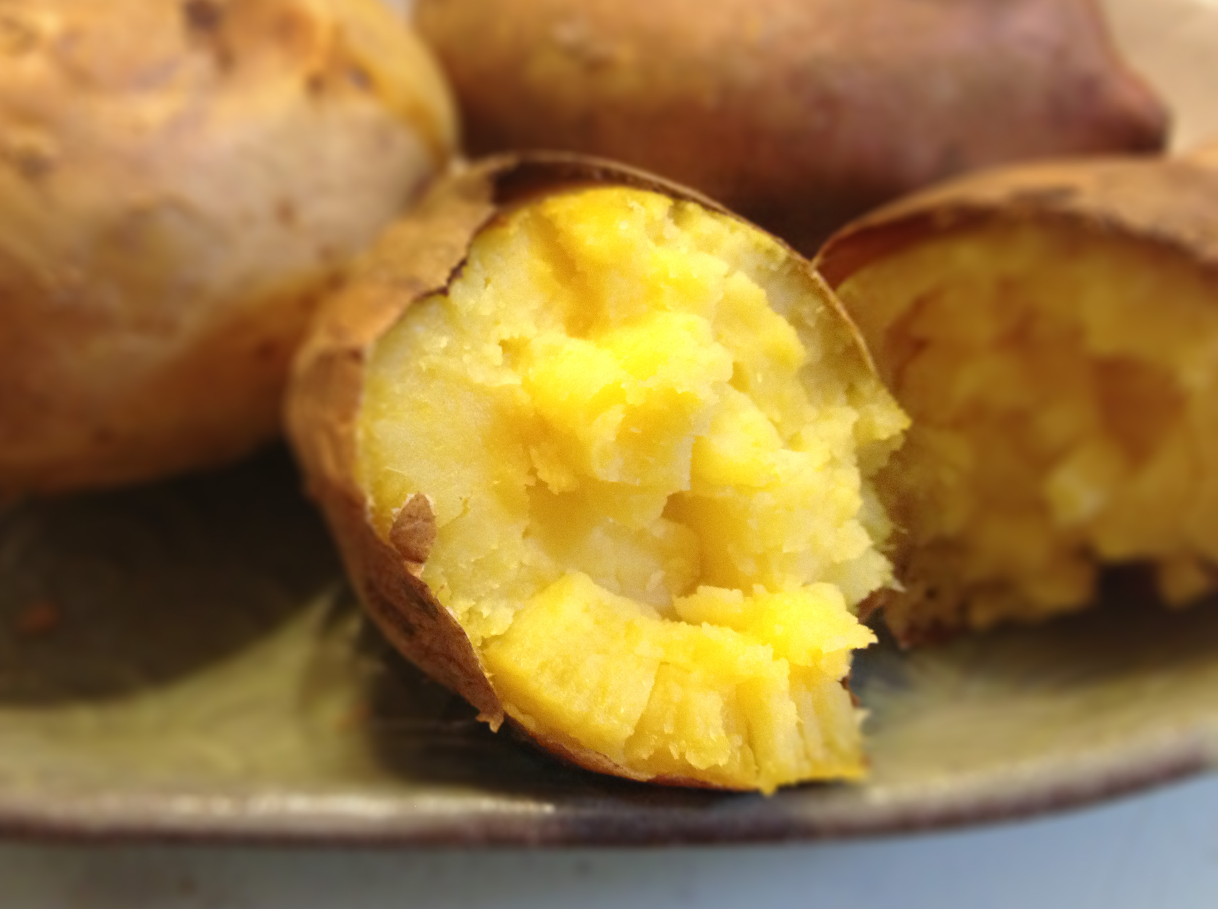
焼き芋
萩原 康太

Slide 2
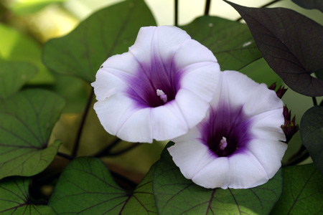
界 : 植物界
門 : 被子植物門
階級なし:真正双子葉類
階級なし: バラ類
目 : ナス目
科 : ヒルガオ科
属 : サツマイモ属
種 : サツマイモ
学名
Ipomoea batatas

Slide 3
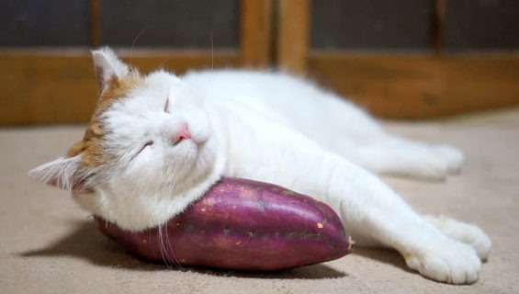
・繁殖能力が高い！
・育てやすい！
・うまい！！

Slide 4
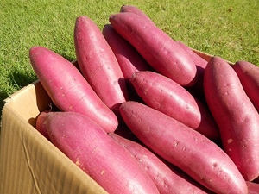
ベニアズマ

Slide 5
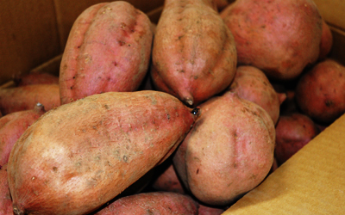
安納芋

Slide 6
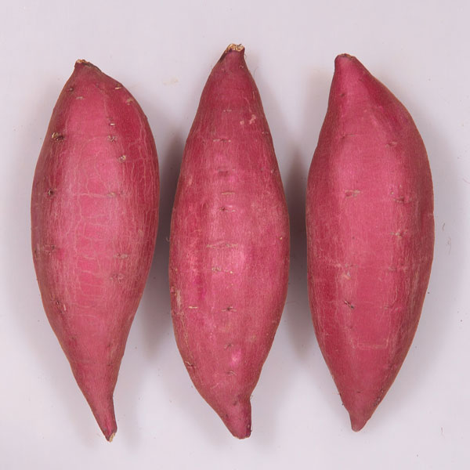
シルクスイート

Slide 7
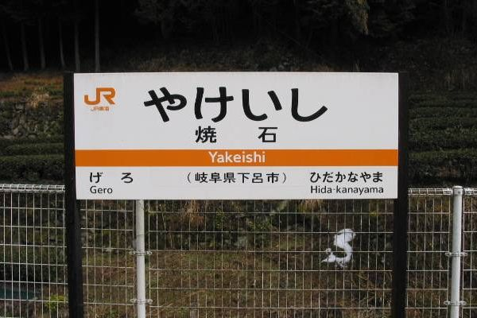
焼き芋はなぜうまい？

Slide 8
_{以上}

